Slide 1
Slide Pertemuan 5
Merancang Pengalamatan Jaringan
……..

Slide 2
Profil {Nama_Instruktur}
Jabatan Akademik <tahun dan jabatan terakhir instruktur>
Pendidikan
<riwayat pendidikan instruktur>
Riwayat Pekerjaan
<riwayat pekerjaan instruktur>
Foto Instruktur
Contact
HP WA only :<no hp instruktur>
Email :<email instruktur>

Slide 3
Pengalamatan Jaringan Pelatihan
Deskripsi Singkat mengenai Topik
Mata Pelatihan ini memfasilitasi pembentukan kompetensi dalam merancang pengalamatan jaringan komputer sehingga jaringan bekerja dengan baik.
Tujuan Pelatihan
Setelah mengikuti seluruh rangkaian pembelajaran pada mata pelatihan ini, peserta mampu merancang pengalamatan jaringan komputer sehingga jaringan bekerja dengan baik.
Materi Yang akan disampaikan:
1. IP Address versi 4
2. Subnetting
3. VLSM
Tugas : Menentukan jumlah host jaringan, segmen alamat jaringan, dan memberikan alamat jaringan pada host.
Outcome/Capaian Pelatihan
Mengidentifikasi sistem operasi pada jaringan, Membagi alamat jaringan pada perangkat jaringan, Mendokumentasikan pengalamatan jaringan
Notes:
4. Pengalamatan Jaringan
4.1 Struktur IPv4
4.2 Subnetting
4.3 VLSM

Slide 4
Pengalamatan Jaringan Pelatihan
IP ADDRESS Versi 4
Pendahuluan
Sistem Bilangan Biner dan Desimal serta Konversi Sistem Bilangan
Network Portion, Host Portion dan Subnet Mask
Logika AND
Prefix Length
Alamat Network, Host dan Broadcast
Tipe IP Address
Public Address, Private Address
Spesial Address
Classfull Address
Penerapan IP Address versi 4

Slide 5

Pengalamatan Jaringan Pelatihan
IP ADDRESS Versi 4 – Pendahuluan
Ditetapkan oleh Internet Assigned Numbers Authority (IANA)
Sistem Pengalamatan terbagi atas IPv4 dan IPv6
Terdiri atas 32 bit pada IPv4 dan 128 bit pada IPv6
Menggunakan sistem bilangan biner dan bilangan desimal
Notes:
IANA merupakan sebuah organisasi yang didanai oleh pemerintah Amerika Serikat yang mengurusi masalah penetapan parameter protokol internet, seperti ruang alamat IP, dan Domain Name System (DNS).
Namun pada pelatihan ini dibahas untuk IPv4

Slide 6
Pengalamatan Jaringan Pelatihan
IP ADDRESS Versi 4 - Pendahuluan
IP Address range : 0.0.0.0 – 255.255.255.255
Host Addresses
0.0.0.0 – 223.255.255.255
Experimental Addresses
240.0.0.0 – 255.255.255.254 (RFC 3330)
Multicast Addresses
224.0.0.0 – 239.255.255.255

Slide 7
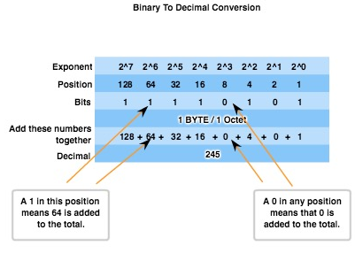
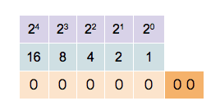
Pengalamatan Jaringan Pelatihan
IP ADDRESS Versi 4 – Sistem Bilangan Biner dan Desimal
Notes:
Sehingga biner 11110101 = 245 dalam bentuk desimal

Slide 8
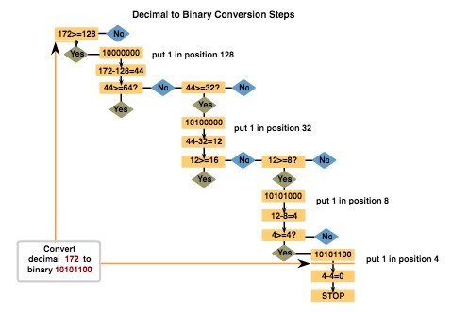
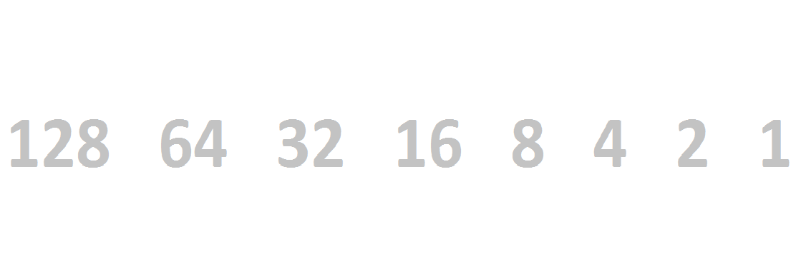
Pengalamatan Jaringan Pelatihan
IP ADDRESS Versi 4 – Sistem Bilangan Biner dan Desimal
Notes:
Ingat prinsip The Power of 2, 128 64 32 16 8 4 2 1
Konversi dari nilai desimal 172 menjadi biner 10101100

Slide 9
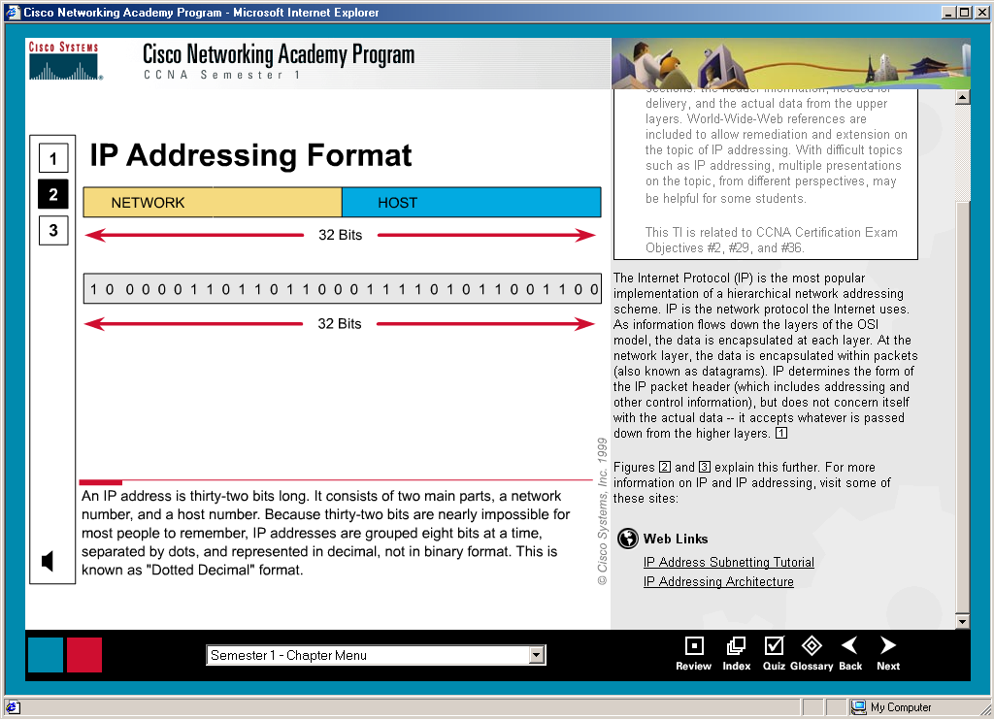
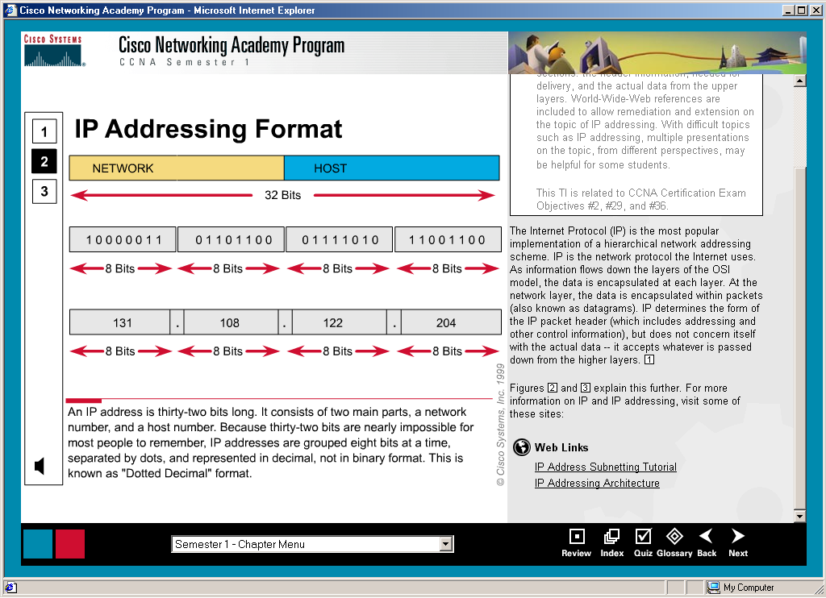
Pengalamatan Jaringan Pelatihan
IP ADDRESS Versi 4 - Network Portion, Host Portion dan Subnet Mask
Terbagi menjadi dua bagian Bagian networkID dan Bagian HostID
32 bit dibagi menjadi 4 bagian setiap bagian terdiri dari 8 bit.
Untuk kemudahan dikonversi menjadi desimal.

Slide 10
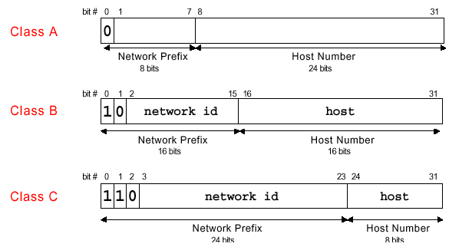
Pengalamatan Jaringan Pelatihan
IP ADDRESS Versi 4 - Network Portion, Host Portion dan Subnet Mask

Slide 11
Pengalamatan Jaringan Pelatihan
IP ADDRESS Versi 4 - Network Portion, Host Portion dan Subnet Mask
Class A | Network | Host
Desimal | 0-127 | 0-255 | 0-255 | 0-255
SubnetMask | 255 | 0 | 0 | 0
Class B | Network |  | Host
Desimal | 128-191 | 0-255 | 0-255 | 0-255
SubnetMask | 255 | 255 | 0 | 0
Class C | Network |  |  | Host
Desimal | 192-223 | 0-255 | 0-255 | 0-255
SubnetMask | 255 | 255 | 255 | 0
Notes:
Tiap IP address memp satu kunci yg mengidentifikasi kelas

Slide 12
Pengalamatan Jaringan Pelatihan
IP ADDRESS Versi 4 - Network Portion, Host Portion dan Subnet Mask
Pada Pengalamatan Logik, selain butuh nomor IP dibutuhkan netmask atau subnetmask.
Subnetmask besarnya sama dengan nomor IP yaitu 32 bit.
Ada tiga pengelompokan besar subnet mask :
255.0.0.0
255.255.0.0
255.255.255.0.
Hal tadi biasa disebut class, dikenal tiga class :
Class A, adalah semua nomor IP yang mempunyai subnetmask 255.0.0.0
Class B, adalah semua nomor IP yang mempunyai subnetmask 255.255.0.0
Class C, adalah semua nomor IP yang mempunyai subnetmask 255.255.255.0

Slide 13
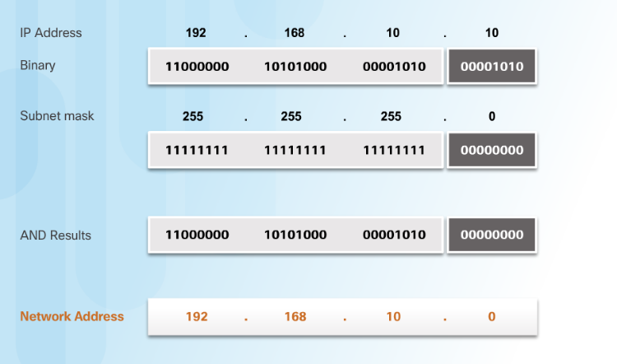
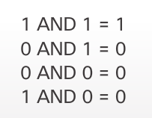
Pengalamatan Jaringan Pelatihan
IP ADDRESS Versi 4 - Logika AND
Logika AND merupakan salah satu dari 3 operasi dasar pada logika digital
Digunakan untuk menentukan Network Address dengan cara mengANDkan IP Address dengan Subnet Mask
Prinsip logika AND:
Notes:
Untuk mengetahui alamat jaringan digunakan prinsip logika AND, dengan mengAND kan IP Address dengan Subnet Mask

Slide 14
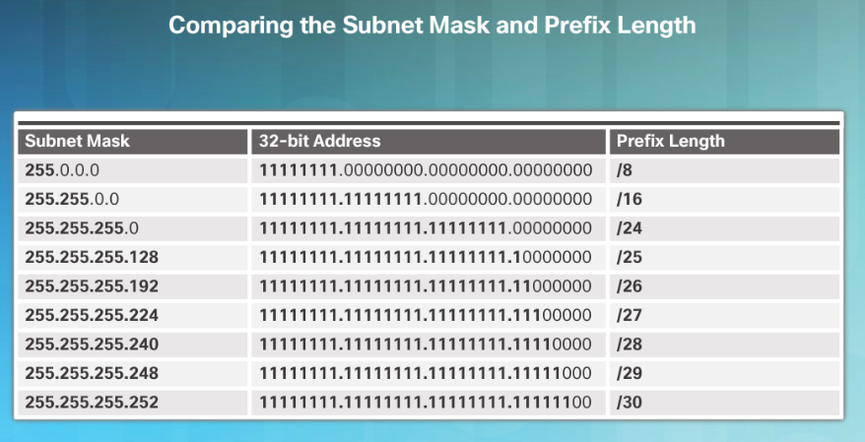
Pengalamatan Jaringan Pelatihan
IP ADDRESS Versi 4 – Prefix Length
Bentuk penulisan singkat dari subnet mask.
Nilainya sama dengan jumlah bit 1 pada subnet mask
Dituliskan dalam bentuk notasi / (slash notation) dan diikuti jumlah network

Slide 15
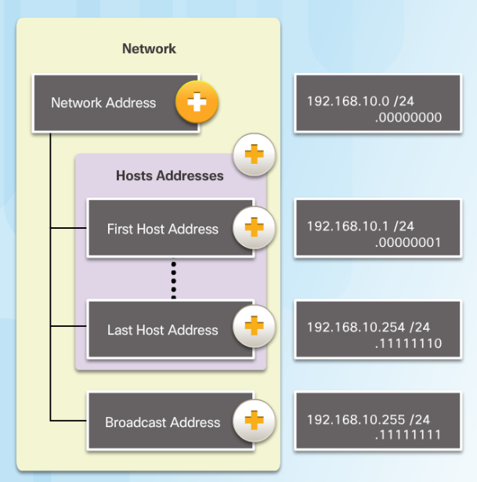
Pengalamatan Jaringan Pelatihan
IP ADDRESS Versi 4 – Alamat Network, Host dan Broadcast
Tipe Address pada jaringan 192.168.10.0/24
Alamat Network - host portion adalah semua bit 0 (.00000000)
Host address Pertama - host portion adalah semua bit 0 dan diakhiri dengan bit 1 (.00000001)
Host address Terakhir - host portion adalah semua bit 1 dan diakhir dengan bit 0 (.11111110)
Broadcast Address - host portion dengan semua diset menjadi bit 1 (.11111111)
Notes:
Berikan contoh lainnya, tentukan alamat network, host dan broadcast

Slide 16
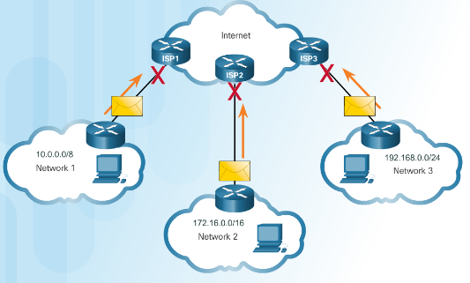
Pengalamatan Jaringan Pelatihan
IP ADDRESS Versi 4 – Tipe IPv4
Private Address
Tidak digunakan pada jaringan internet
Diperkenalkan pada pertengahan tahun 1990 karena keterbatasan IPv4 addresses
Hanya digunakan pada internal networks.
Harus ditranslasikan ke IP Public agar dapat digunakan pada jaringan internet.
Didefinisikan pada RFC 1918
Blok Private Address
10.0.0.0 /8 or 10.0.0.0 to 10.255.255.255
172.16.0.0 /12 or 172.16.0.0 to 172.31.255.255192.168.0.0 /16
192.168.0.0 to 192.168.255.255
Notes:
Not routable (tdk dapat dialihkan)

Slide 17
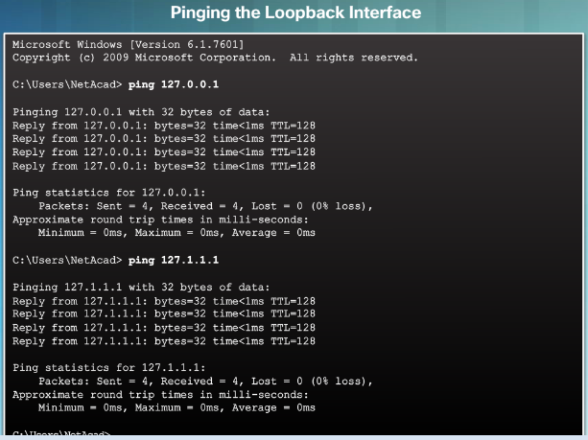
Pengalamatan Jaringan Pelatihan
IP ADDRESS Versi 4 – Type IPv4
Special Address:
Network address & Broadcast Address → alamat pertama dan terakhir dr network
Loopback → 127.0.0.1
127.0.0.0 – 127.255.255.255
Default route → 0.0.0.0
0.0.0.0 – 0.255.255.255
Link Local Addresses
169.254.0.0 – 169.254.255.255
Testnet Addresses
192.0.2.0 – 192.0.2.255

Slide 18
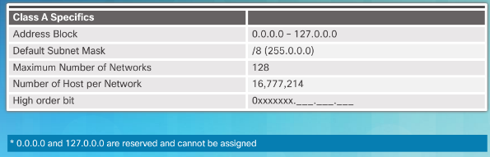
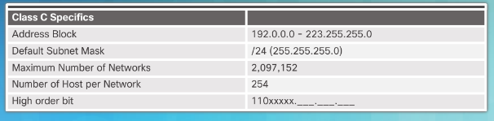
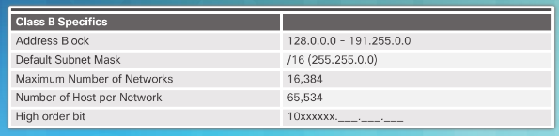
Pengalamatan Jaringan Pelatihan
IP ADDRESS Versi 4 – Type IPv4
Notes:
Spesifikasi Kelas A, B dan C

Slide 19
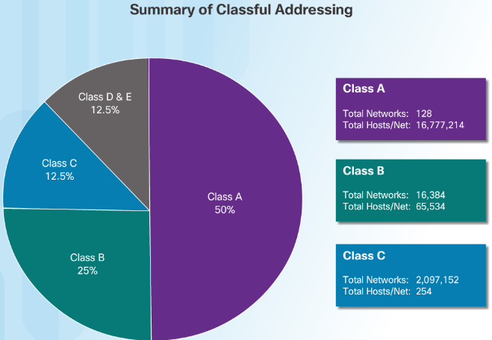
Pengalamatan Jaringan Pelatihan
IP ADDRESS Versi 4 – Type IPv4
Classful Addressing menyebabkan banyak alamat yang tidak terpakai dan mengakibatkan keterbatasan ketersediaan IPv4 address.
Classless Addressing diperkenalkan pada tahun 1990
Classless Inter-Domain Routing (CIDR, disebut “cider”)
Memungkinkan service provider untuk mengalokasikan IPv4 addresses pada beberapa bit boundary address (prefix length) sebagai pegganti dari class A, B, atau C.
Notes:
Spesifikasi Kelas A, B dan C

Slide 20
Pengalamatan Jaringan Pelatihan
IP ADDRESS Versi 4 – Penerapan IP Address
Static Address
Diterapkan pada sebuah interface host seperti printer, server, perangkat jaringan yang membutuhkan alamat statik
Dapat diterapkan untuk setiap host pada jaringan skala kecil
Dynamik Address
Kebanyakan jaringan menerapkan Dynamic Host Configuration Protocol (DHCP)
Server DHCP menyediakan alamat IP address, subnetmask, default gateway dan informasi lainnya
Notes:
Informasi lainnya pada DINAMIK ADDRESS dapat berupa DNS server
Server DHCP biasanya terdapat pada perangkat access point, router

Slide 21
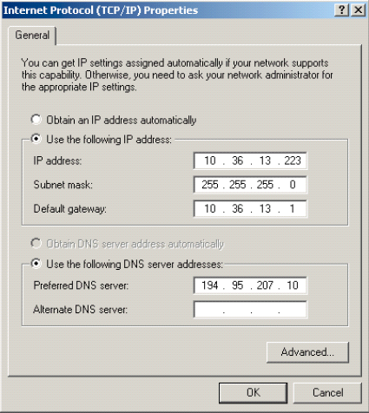
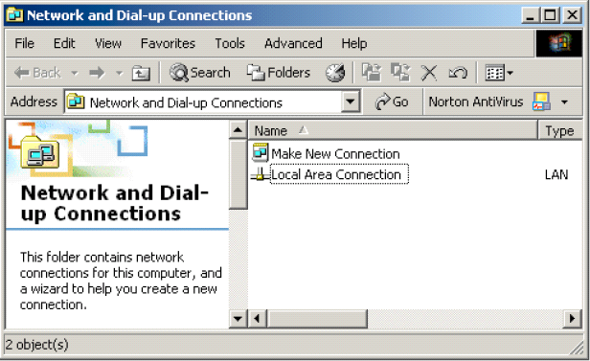
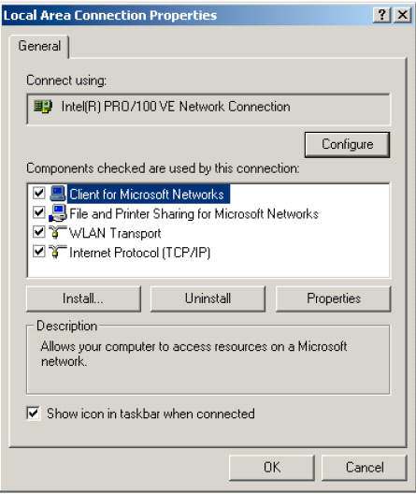
IP ADDRESS Versi 4 – Penerapan IP Address (OS Windows)
Pengalamatan Jaringan Pelatihan

Slide 22
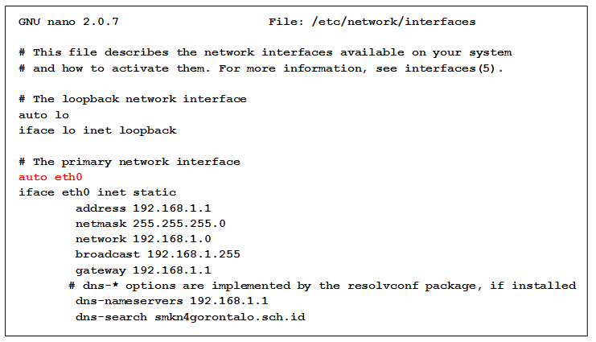
Pengalamatan Jaringan Pelatihan
IP ADDRESS Versi 4 – Penerapan IP Address (OS Linux)
Lokasi direktori file konfigurasi interface jaringan terletak pada /etc/network/interface, dapat melakukan proses editing dengan text editor, text editor yang digunakan adalah nano.
# nano /etc/network/interfaces

Slide 23
Pengalamatan Jaringan Pelatihan
IP Address - TUGAS
Identifikasi Class, Alamat Network, Alamat Broadcast dari Alamat IP berikut:
192.168.200.4/24
172.12.50.5/16
12.1.1.100 255.0.0.0

Slide 24
Pengalamatan Jaringan Pelatihan
SUBNETTING
Latar Belakang
Pembentukan Subnetting IPv4
Notes:
2. Subnetting
2.1 Latar Belakang
2.2 Pembentukan Subnetting IPv4

Slide 25
Pengalamatan Jaringan Pelatihan
SUBNETTING – Latar Belakang
Kongesti pada jaringan
Semakin banyak host yang terhubung dalam satu media akan menurunkan performasi dari jaringan.
Kebutuhan keamanan jaringan
Notes:
2. Subnetting
2.1 Latar Belakang
Mengurangi lalu lintas jaringan secara keseluruhan dan meningkatkan kinerja jaringan.
Memungkinkan administrator untuk menerapkan kebijakan keamanan seperti subnet mana yang diizinkan atau tidak diizinkan untuk berkomunikasi bersama

Slide 26
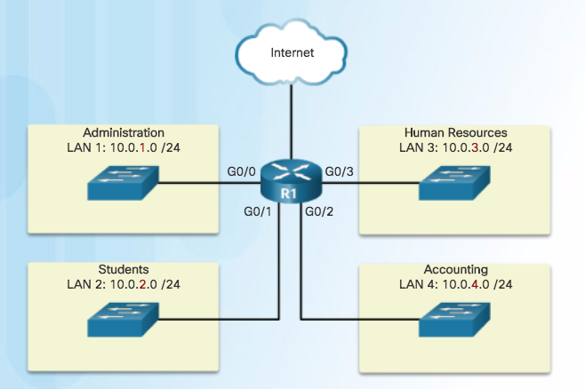
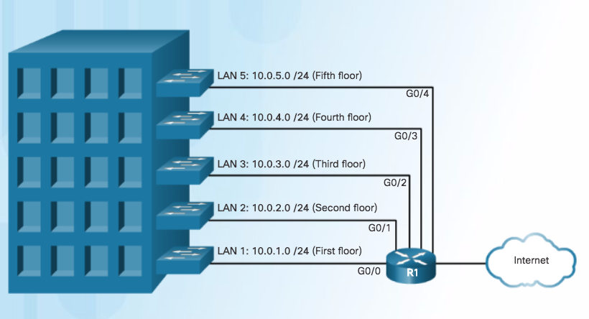
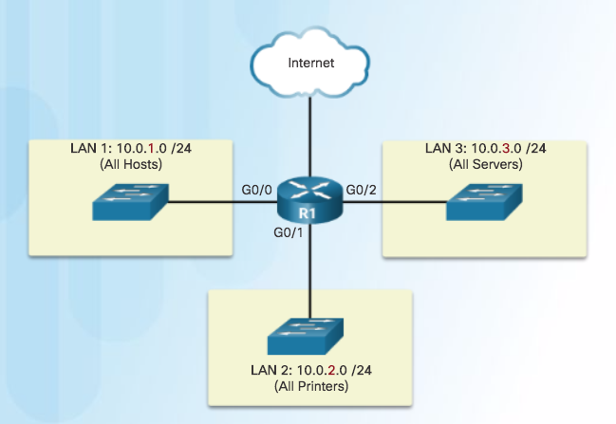
Pengalamatan Jaringan Pelatihan
SUBNETTING – Latar Belakang
Communicating between
Networks
Subnetting by Location
Subnetting by Device Type
Notes:
2. Subnetting
2.1 Latar Belakang
Mengurangi lalu lintas jaringan secara keseluruhan dan meningkatkan kinerja jaringan.
Memungkinkan administrator untuk menerapkan kebijakan keamanan seperti subnet mana yang diizinkan atau tidak diizinkan untuk berkomunikasi bersama

Slide 27
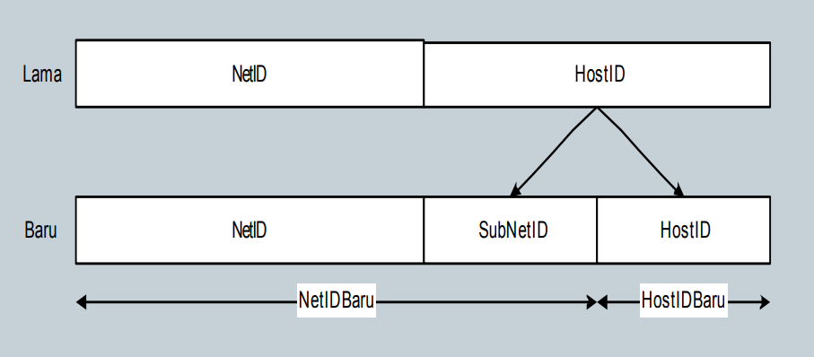
Pengalamatan Jaringan Pelatihan
SUBNETTING – Pembentukan Subnetting
Notes:
2. Subnetting
2.1 Latar Belakang
2.2 Pembentukan Subnetting IPv4

Slide 28
Pengalamatan Jaringan Pelatihan
SUBNETTING – Pembentukan Subnetting
Dalam membentuk subnetting dapat didasarkan:
Jumlah jaringan
Jumlah host
Notes:
2. Subnetting
2.1 Latar Belakang
2.2 Pembentukan Subnetting IPv4

Slide 29

Pengalamatan Jaringan Pelatihan
SUBNETTING – Pembentukan Subnetting
Langkah-langkah membentuk Subnetting berdasarkan jumlah network atau subnet:
Menentukan jumlah jaringan atau subnet yang dibutuhkan
Menghitung jumlah bit 1 yang diwakili oleh x berdasarkan rumus
3. Jumlah bit hostID baru adalah HosiID lama dikurangi jumlah bit nomor 2
4. Isi subnetID dengan 1 dan jumlahkan dengan NetIDLama.
Contoh
Jaringan yang diberikan adalah 192.168.10.0/24 dalam kelas C dan
2^{x} ≥ jumlah subnet.
Notes:
2. Subnetting
2.1 Latar Belakang
2.2 Pembentukan Subnetting IPv4

Slide 30
Pengalamatan Jaringan Pelatihan
SUBNETTING – Pembentukan Subnetting
Jawaban:
Kelas C default memiliki NetID 16 bit dan HostID 8 bit, sehingga dapat dihitung sbb:
Jumlah jaringan yang dibutuhkan adalah 4 subnet
Jumlah bit 1 adalah 2 bit
3. HostID baru adalah 8 bit – 2 bit = 6 bit hostID
4. SubnetID baru adalah 24 bit + 2 bit = 26 bit SubnetID
2^{x} ≥ jumlah subnet.
11111111. 11111111. 11111111.00000000
NetID Lama HostID Lama
11111111. 11111111. 11111111.11000000
NetID Baru HostID Baru
Notes:
2. Subnetting
2.1 Latar Belakang
2.2 Pembentukan Subnetting IPv4

Slide 31
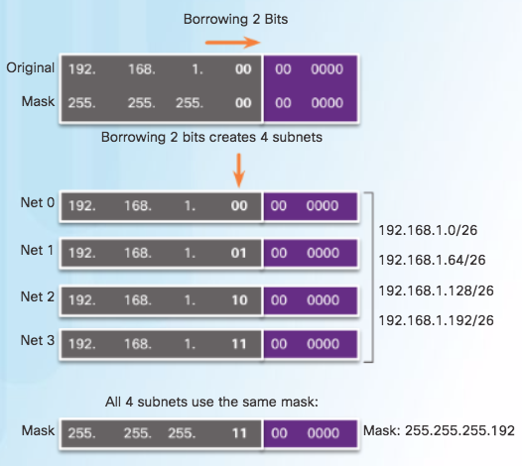
Pengalamatan Jaringan Pelatihan
SUBNETTING – Pembentukan Subnetting
Sehingga, terbentuk subnneting dari alamat IP 192.168.10.0/24:
192.168.10.0/26, 192.168.10.64/26, 192.168.10.128/26, 192.168.10.192/26
Notes:
2. Subnetting
2.1 Latar Belakang
2.2 Pembentukan Subnetting IPv4

Slide 32
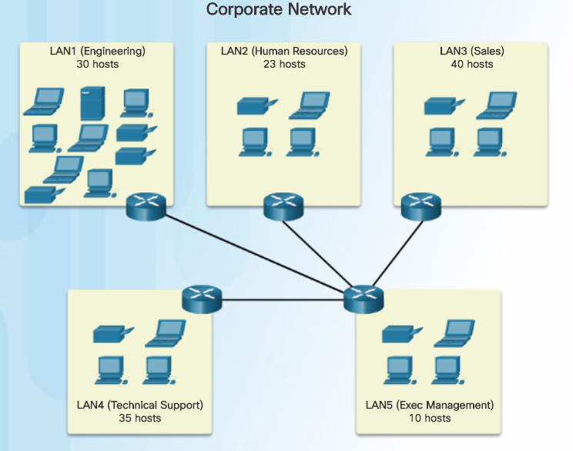
Pengalamatan Jaringan Pelatihan
SUBNETTING – Pembentukan Subnetting
Langkah-langkah membentuk Subnetting berdasarkan jumlah Host:
Menentukan jumlah host yang dibutuhkan
Menghitung jumlah bit 0 yang diwakili oleh y berdasarkan rumus
3. Jumlah bit hostID baru jumlah bit pada nomor 2
4. SubnetID baru adalah jumlah SubnetIDLama dengan jumlah bit 1.
Contoh
Host yang dibutuhkan sebuah jaringan adalah 30 pada jaringan 192.168.10.0/24 dalam kelas C. Tentukan tabel pengalamatan subnetting!
2^{y}-2 ≥ jumlah host per subnet.
Notes:
2. Subnetting
2.1 Latar Belakang
2.2 Pembentukan Subnetting IPv4

Slide 33
Pengalamatan Jaringan Pelatihan
SUBNETTING – Pembentukan Subnetting
Jawaban:
Kelas C default memiliki NetID 16 bit dan HostID 8 bit, sehingga dapat dihitung sbb:
Jumlah Host yang dibutuhkan adalah 30 host
Jumlah bit 0 adalah 5 bit
3. HostID baru adalah 5 bit
4. SubnetID baru adalah 24 bit + (8 bit – 5 bit) = 27 bit SubnetID
2^{y}-2 ≥ jumlah host per subnet.
11111111. 11111111. 11111111.00000000
NetID Lama HostID Lama
11111111. 11111111. 11111111.11100000
NetID Baru HostID Baru
Notes:
2. Subnetting
2.1 Latar Belakang
2.2 Pembentukan Subnetting IPv4

Slide 34
Pengalamatan Jaringan Pelatihan
SUBNETTING – Pembentukan Subnetting
Sehingga, terbentuk subnneting dari alamat 192.168.10.0/24 dengan menambahkan kelipatan 32, dimulai dari 0, 32, 64, 96, 128, 160, 192, 224
 | Subnet | Host 1 | Host ke-n | Broadcast
1 | 192.168.10.0/27 | 192.168.10.1/27 | 192.168.10.30/27 | 192.168.10.31/27
2 | 192.168.10.32/27 | 192.168.10.33/27 | 192.168.10.62/27 | 192.168.10.63/27
3 | 192.168.10.64/27 | 192.168.10.65/27 | 192.168.10.94/27 | 192.168.10.95/27
4 | 192.168.10.96/27 | 192.168.10.97/27 | 192.168.10.126/27 | 192.168.10.127/27
5 | 192.168.10.128/27 | 192.168.10.129/27 | 192.168.10.158/27 | 192.168.10.159/27
6 | 192.168.10.160/27 | 192.168.10.161/27 | 192.168.10.190/27 | 192.168.10.191/27
7 | 192.168.10.192/27 | 192.168.10.193/27 | 192.168.10.223/27 | 192.168.10.224/27
8 | 192.168.10.224/27 | 192.168.10.225/27 | 192.168.10.254/27 | 192.168.10.255/27
Notes:
2. Subnetting
2.1 Latar Belakang
2.2 Pembentukan Subnetting IPv4

Slide 35
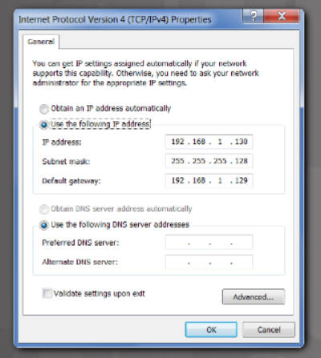
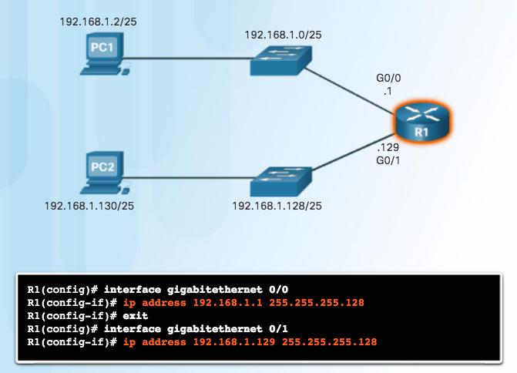
Pengalamatan Jaringan Pelatihan
SUBNETTING – Pembentukan Subnetting
/25 Subnetting Topology
Notes:
2. Subnetting
2.1 Latar Belakang
2.2 Pembentukan Subnetting IPv4

Slide 36
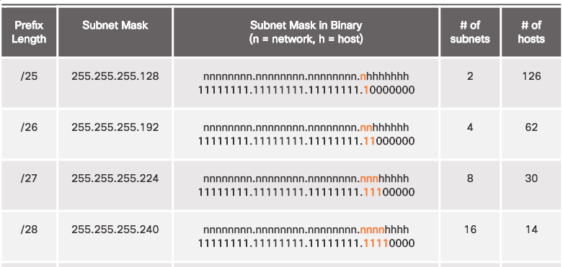
Pengalamatan Jaringan Pelatihan
SUBNETTING – Pembentukan Subnetting
Notes:
2. Subnetting
2.1 Latar Belakang
2.2 Pembentukan Subnetting IPv4

Slide 37
Pengalamatan Jaringan Pelatihan
SUBNETTING – Tugas
Sebuah Bank Swasta membutuhkan 2 buah jaringan dengan blok IP address yang diberikan 192.168.100.0/24.
Desainlah IP Addressnya dengan metode subnetting
Notes:
2. Subnetting
2.1 Latar Belakang
2.2 Pembentukan Subnetting IPv4

Slide 38
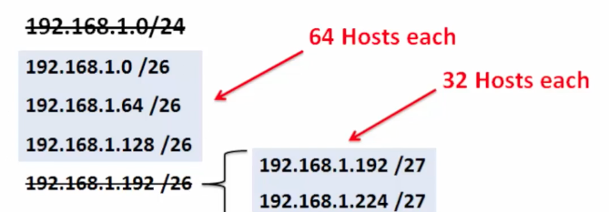
Pengalamatan Jaringan Pelatihan
Variable Length Subnet Masking - VLSM
Basic VLSM
Subnet yang terbentuk tidak harus memiliki ukuran yang sama, selama range IP address ranges tidak saling overlap.
Dalam membentuk VLSM menjadi lebih mudah, dibentuk subnet dengan dimulai dari kebutuhan host yang paling banyak.

Slide 39
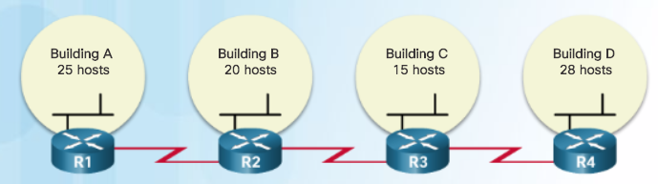
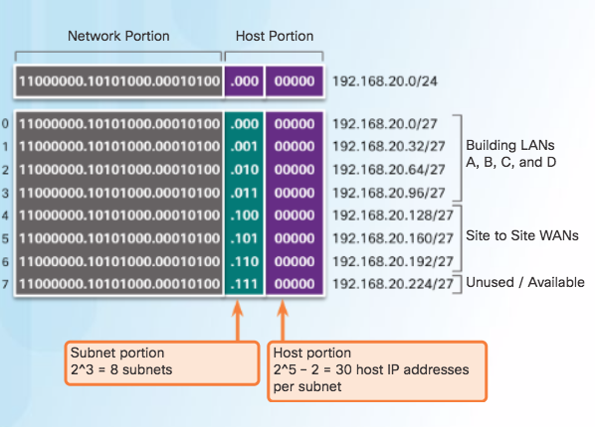
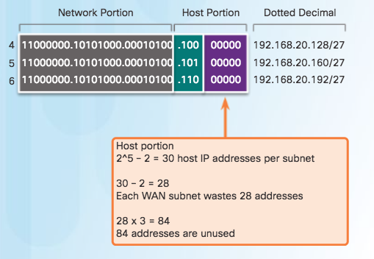
Pengalamatan Jaringan Pelatihan
VLSM
Notes:
Alasan mengapa menggunakan VLSM, pada sistem Subnetting, jumlah host pada semua subnet yang terbentuk adalah sama, yaitu 30 host.
Sedang kebutuhan untuk WAN hanya membutuhkan 2 IP,sehingga terdapat kelebihan 28 address yang tidak digunakan.

Slide 40
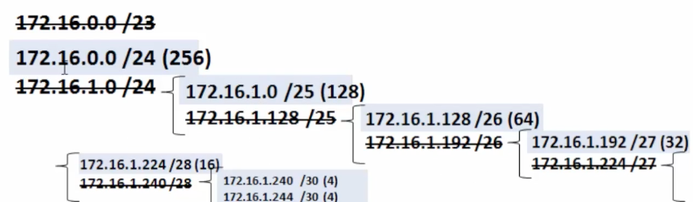
Pengalamatan Jaringan Pelatihan
VLSM
Contoh:
Diberikan alamat network 172.16.0.0 /23 membentuk subnets:
1 network for 200 hosts - 256
1 network for 100 hosts - 128
1 network for 50 hosts - 64
1 network for 25 hosts - 32
1 network for 10 hosts - 16
4 point-to-point networks for 2 hosts each – 4x4 = 16

Slide 41
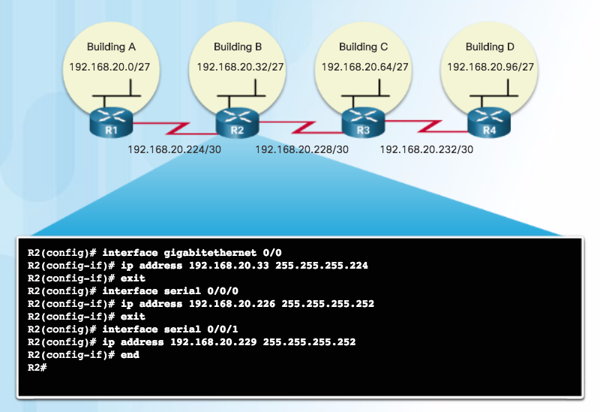
Pengalamatan Jaringan Pelatihan
VLSM - Penerapan
Notes:
Contoh pada bangunan A, B, C dan D. Dimana terdapat 3 jaringan WAN

Slide 42
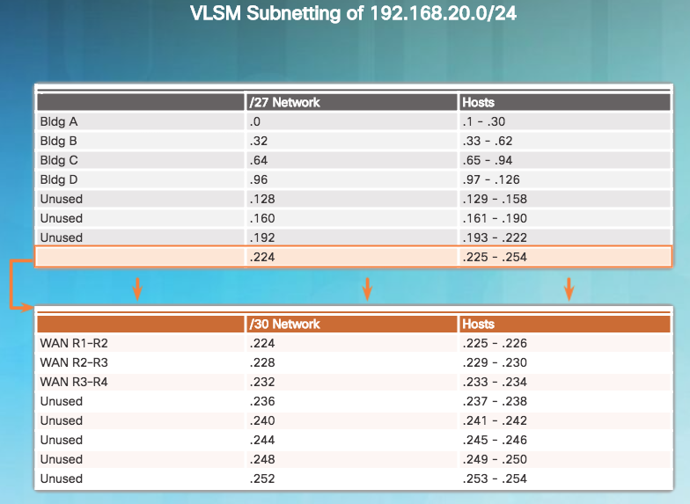
Pengalamatan Jaringan Pelatihan
VLSM - Penerapan
Notes:
Chart VLSM

Slide 43
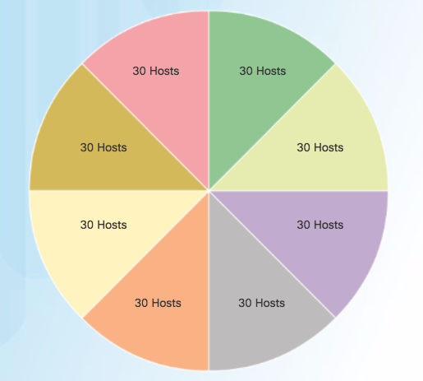
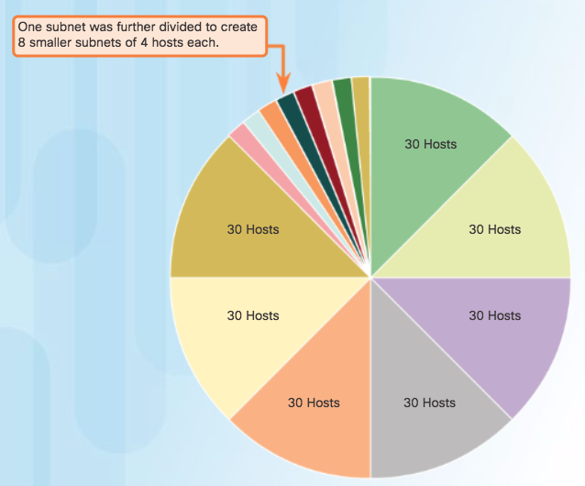
Pengalamatan Jaringan Pelatihan
VLSM
Traditional
Subnets of Varying Sizes

Slide 44
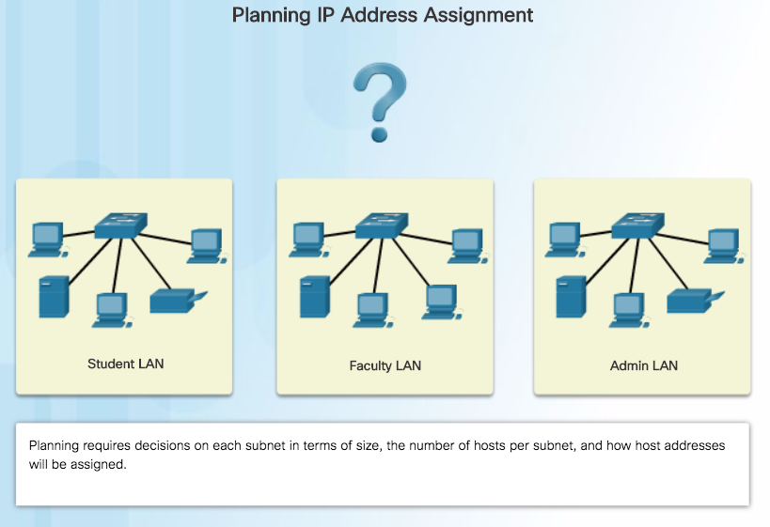
Pengalamatan Jaringan Pelatihan
VLSM
Notes:
Bagaimana merencanakan penerapan IP Address dengan metode VLSM?

Slide 45
Pengalamatan Jaringan Pelatihan
Variable Length Subnet Masking – Wildcard MAsk
Wildcard mask panjangnya 32-bit yang dibagi menjadi empat octet.
Wildcard mask adalah pasangan IP address.
Angka 1 dan 0 pada mask digunakan untuk mengidentifikasikan bit-bit IP address. Wildcard mask mewakili proses yang cocok dengan ACL mask-bit.
Wildcard mask digunakan untuk memungkinkan menerima atau menolak sutau IP address atau kelompok dari sejumlah IP address.
Wildcard mask dan subnet mask dibedakan oleh dua hal. Subnet mask menggunakan biner 1 dan 0 untuk mengidentifikasi jaringan, subnet dan host.
Wildcard mask menggunakan biner 1 atau 0 untuk memfilter IP address individual atau grup untuk diijinkan atau ditolak akses.
Persamaannya hanya satu dua-duanya sama-sama 32-bit.
Notes:
Informasi lainnya dapat berupa DNS server
Server DHCP biasanya terdapat pada perangkat access point, router

Slide 46
Pengalamatan Jaringan Pelatihan
Variable Length Subnet Masking – Wildcard Mask
IP = 192.168.1.0
Subnet Mask =255.255.255.0
Wildcard=0.0.0.255
Wildcard diperoleh dari
SM = 255.255.255.0—-> 11111111 11111111 11111111 00000000
255.255.255.255
255.255.255.0
0. 0. 0.255

Slide 47
Pengalamatan Jaringan Pelatihan
Variable Length Subnet Masking – TUGAS
Sebuah perusahaan swasta memiliki 5 divisi yang masing:
Divisi HRD membutuh 14 user
Divisi Marketing membutuhkan 28 user
Divisi Financial membutuhkan 18 user
Divisi Teknisi Gangguan membutuhkan 90 user
Divisi Operator dan Adminitrasi membutuhkan 20 user
Desain IP Address Jaringan tersebut dengan menggunakan metode VLSM

Slide 48
Spesifikasi Perangkat Jaringan Pelatihan
Kesimpulan Pertemuan 5
Dalam menerapkan pengalamatan jaringan, menggunakan 3 metode pengalamatan dan dapat digunakan sesuai kebutuhan jaringan:
IP Address
Subnetting
VLSM

Slide 49
Merancang Pengalamatan Jaringan Pelatihan
Referensi:
P. Clark, Martin. 2003, Data Networks, IP and the Internet: Protocols, Design and Operation, England: John Wiley & Sons, L td ISBN: 0-470-84856-1.
Hunt, Craig. 2002, TCP/IP Network Administration, Third Edition, United States of America: O’Reilly Media, Inc. ISBN: 978-0-596-00297-8.
Naomi J. Alpern and Robert J. Shimonski. 2010, Eleventh Hour Network+ Exam N10-004 Study Guide, USA: Elsevier Inc. ISBN: 978-1-59749-428-1.
Doug Lowe. 2018, Networking All-in-One For Dummies®, 7th Edition, New Jersey: John Wiley & Sons, Inc, ISBN 978-1-119-47160-8 (pbk).
Craig Hunt. Desember 1997, TCP/IP Network Administration,Second Edition, O'Reilly & Associates, ISBN 1-56592-322-7.

Slide 50
TIM PENYUSUN
Disusun dan diedit oleh:
Ir. Siswanto, M.M, M.Kom ( Universitas Budi Luhur Jakarta /IAII )
Hariyono Kasiman, S.T ( PT. Elnusa Tbk. Jakarta /IAII )
Kontributor:
Ferry Fachrizal.ST.,M.Kom ( Politeknik Negeri Medan )
Alde Alanda, S.Kom, MT ( Politeknik Negeri Padang )
Wendhi Yuniarto ( Politeknik Negeri Pontianak )
Nikson Fallo,ST.,M.Eng ( Politeknik Negeri Kupang )
Irmawati, S.T., M.T. ( Politeknik Negeri Ujung Pandang )
Fachroni Abi Murad, S.Kom., M.Kom ( Politeknik Negeri Jakarta )
Indarto, S.T., M.Cs ( Politeknik Negeri Sriwijaya )
Setiadi Rachmat ( Politeknik Negeri Bandung )
I Nyoman Gede Arya Astawa, ST., M.Kom ( Politeknik Negeri Bali )
Ari Sriyanto Nugroho, ST., MT. MSc. ( Politeknik Negeri Semarang )
Idris Winarno ( Politeknik Elektronik Negeri Surabaya )
Arief Prasetyo ( Politeknik Negeri Malang )
Bekti Maryuni Susanto, S.Pd.T, M.Kom (Politeknik Negeri Jember )
Moh. Dimyati Ayatullah,S.T.,S.Kom (Politeknik Negeri Banyuwangi )
Mulyanto ( Politeknik Negeri Samarinda )
Anristus Polii, SST.,MT (Politeknik Negeri Manado )

Slide 51
Merancang Pengalamatan Jaringan Pelatihan
Terima Kasih

